Slide 1
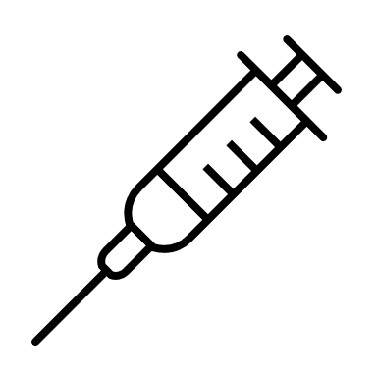
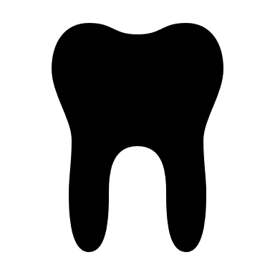
Anatomické podklady pro anestezii v zubním lékařství
MUDr. Erik Kročka

Slide 2
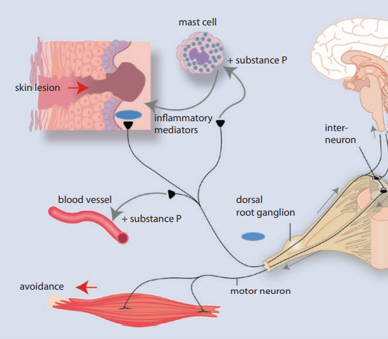
Zákroky zubních lékařů v dutině ústní působí porušení celistvosti inervovaných tkání → diskomfort až bolest → nutnost anestézie:
Celkové
Lokální (místní)
Bolest = výsledek stimulace nociceptorů (Aδ, C vláken aferentních axonů)
1865 Kokain
1894 Prokain (Novokain)
1943 Lidokain ...

Slide 3
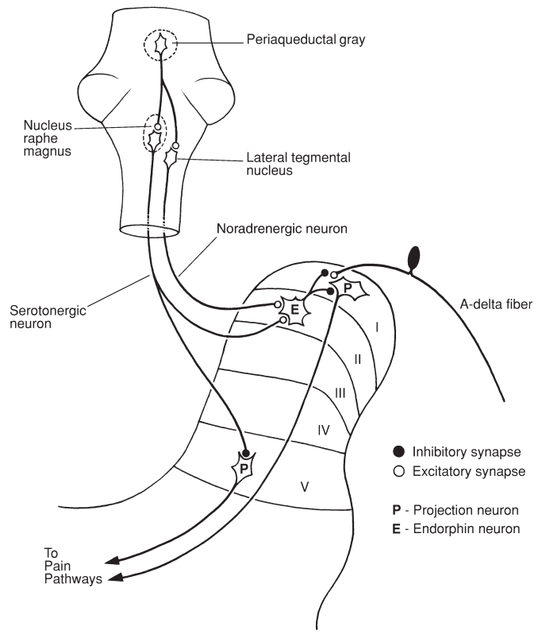
Bolest – definice a dělení
„Bolest je nepříjemná smyslová a emocionální zkušenost spojená se skutečným nebo potenciálním poškozením tkáně
nebo podobná té, která je se skutečným nebo potenciálním poškozením tkáně spojena.“
[International Association for the Study of Pain (IASP), 2020]
1. Dle časového hlediska:
Akutní (< 3-6 měsíců)
Chronická (> 3-6 měsíců)
2. Dle patofyziologického mechanizmu:
Nociceptivní
Neuropatická
Nociplastická
Psychogenní

Slide 4
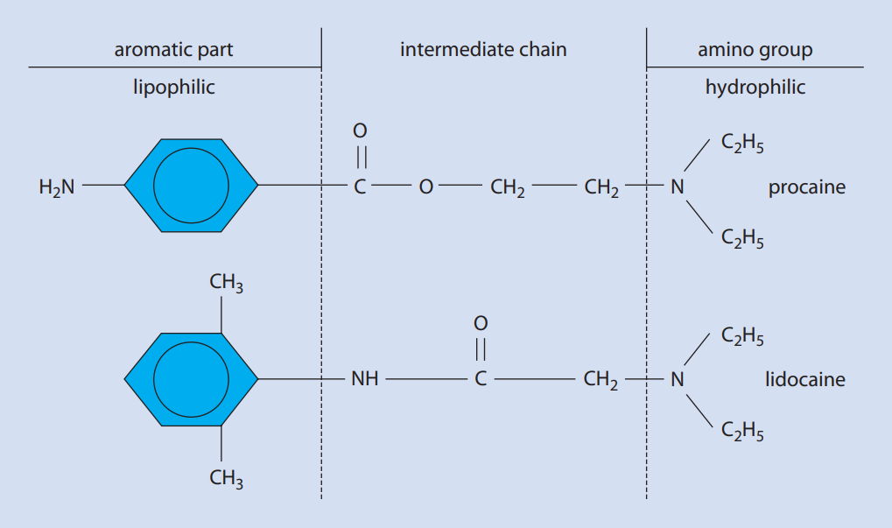
Dělení lokální anestézie
1. Dle způsobu aplikace:
Povrchová (topická, slizniční)
Infiltrační
Intraligamentózní
Intraseptální
Intrapulpální
Intraoseální
c) Svodná
Regionální (kmenová, neuroaxiální)
Epidurální
Subarachnoideální
2. Dle chemického složení:
a) S esterovou vazbou
kokain, prokain, tetrakain
b) S amidovou vazbou
artikain, trimekain, lidokain, mepivakain,
bupivakain, levobupivakain, ropivakain
Přídavek vasokonstrikční látky:
- ředění od 1:50 000 do 1:200 000
- prodloužení působení anestetika
- potřeba menší dávky anestetika
- eliminace systémových účinků

Slide 5
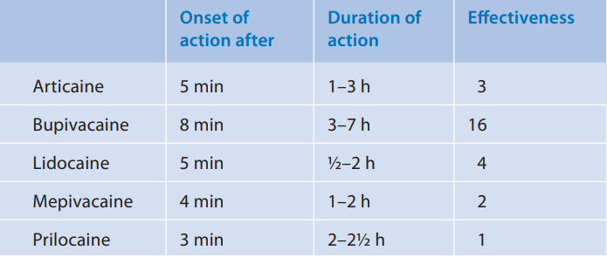
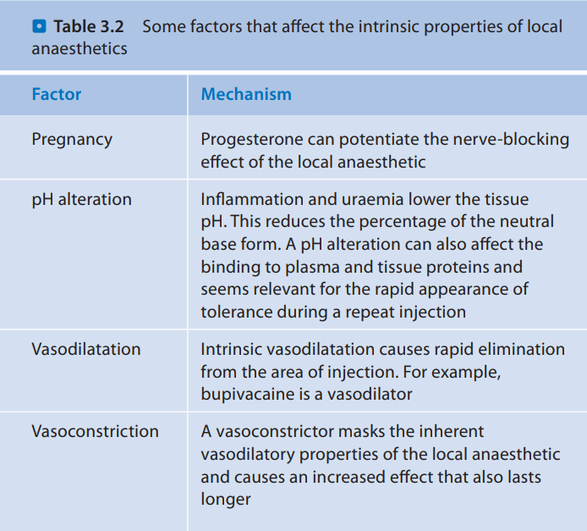
Artikain → obsahuje molekulu thiofenu → větší liposolubilita
→ lepší průnik přes dáseň a kost
Mepivacain → bez nutnosti vasokonstrikčních přísad
→ vhodný u pacientů s hypersenzitivitou k adrenalinu

Slide 6
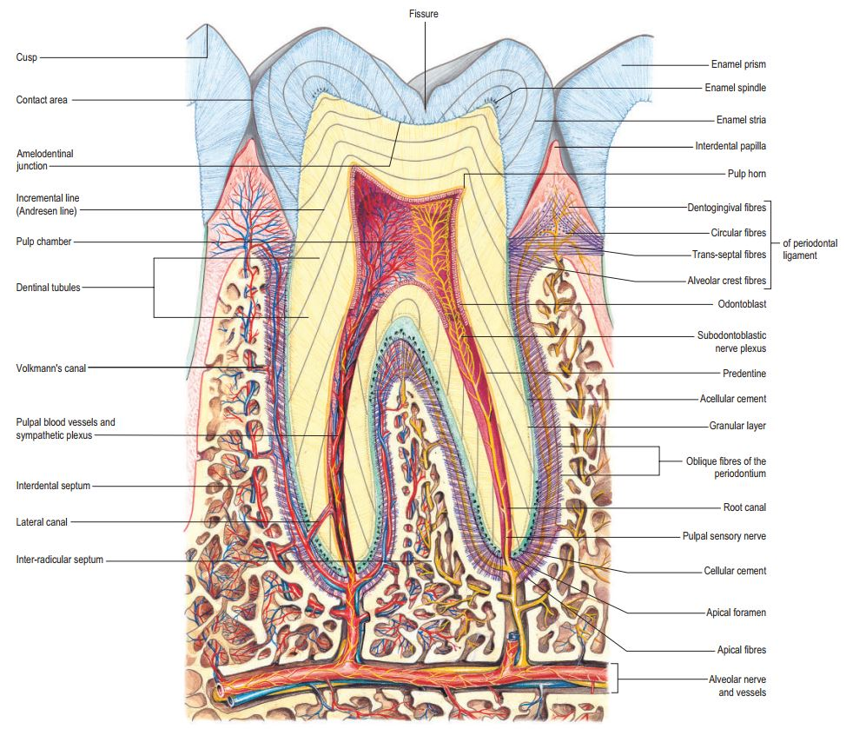
Plexus dentalis
Rami dentales
Ramus dentalis proprius
Rami periodontales
Rami alveolares
Rami interalveolares
Rami interradiculares
Rami gingivales

Slide 7
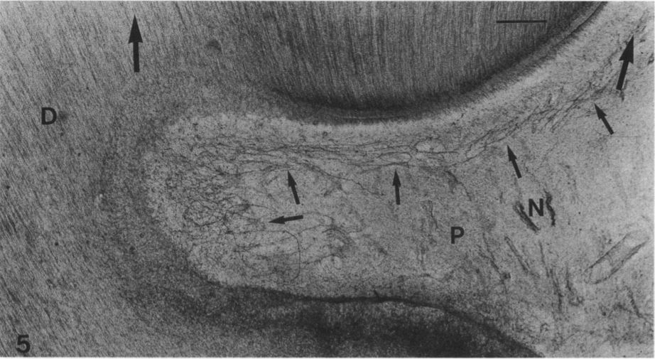
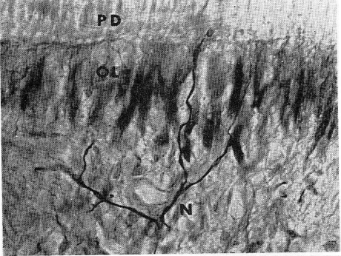
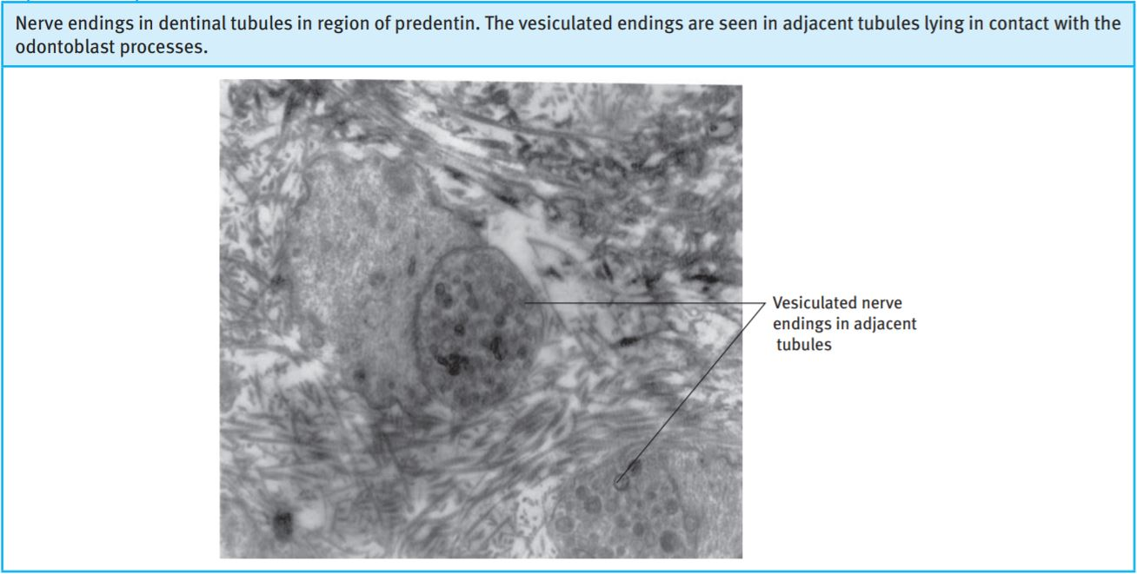
Plexus subodontoblasticus Raschkowi

Slide 8
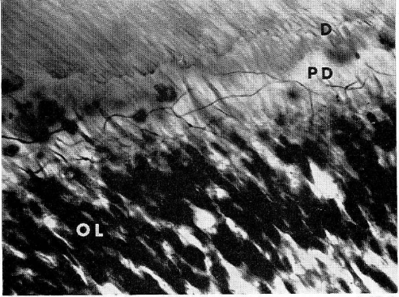
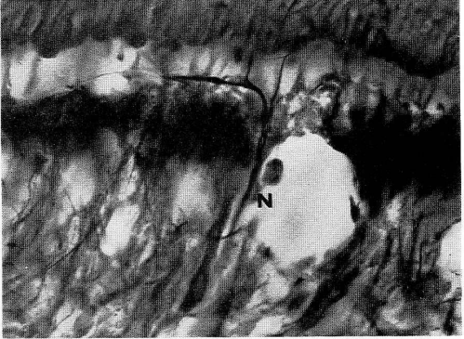
Plexus marginalis
nervová pleteň mezi vrstvou odontoblastů a predentinem
větvičky vstupují do dentinových tubulů, malé množství dosahuje až na rozhraní dentinu a skloviny
oba nervové plexy výraznější u trvalého chrupu (nižší citlivost dočasného chrupu)

Slide 9
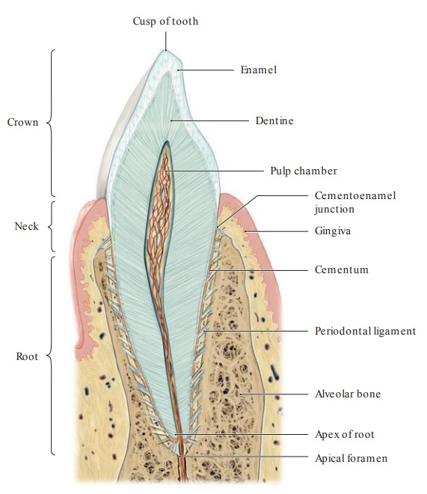
Anestézie ve vztahu k processus alveolaris
Maxilla
lamina vestubularis tenká, volně prostupná pro anestetikum
výjimka crista infrazygomatica (M₁)
excentrické umístnění alveolů frontálních zubů a premolárů
vestibulárním směrem
tenká prealveolární spongióza
Mandibula
lamina vestubularis tenká a perforovaná u frontálních zubů
a premolárů
prealveolární i retroalveolární spongióza chybí kolem řezáků
excentrické umístnění alveolů frontálních zubů a premolárů
vestibulárním směrem
centrální poloha M₁, orální excentricita M₂ a M₃
mohutná kompakta i spongióza kolem stoliček
Lamina oralis
Lamina vestibularis
Retroalveolární
spongióza
Prealveolární
spongióza

Slide 10
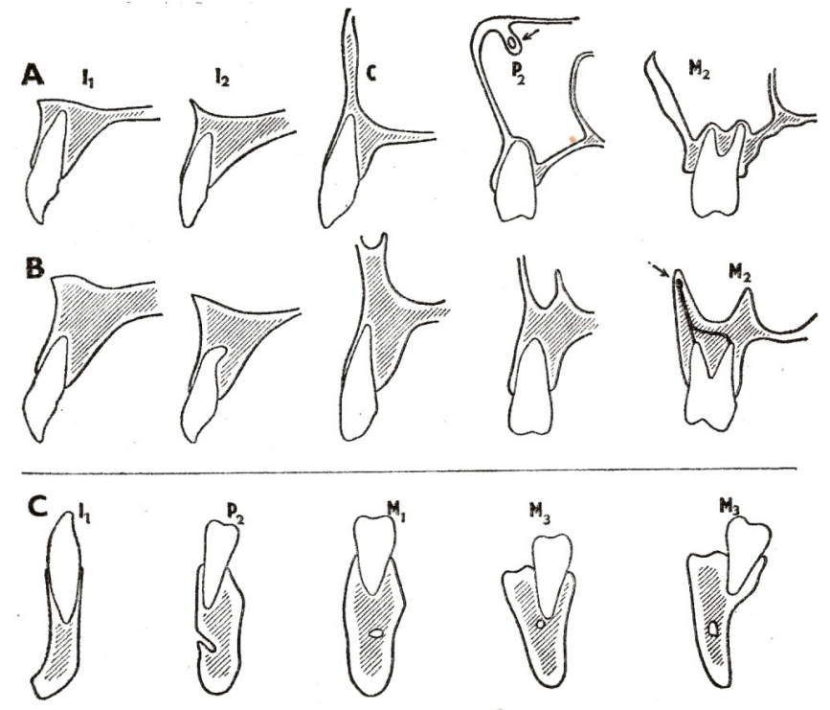
Dentoalveolární
topografie

Slide 11
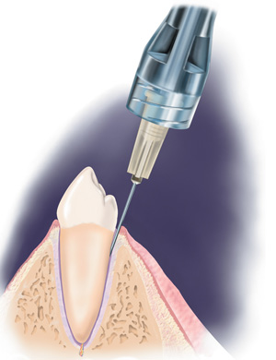
INTRALIGAMENTÓZNÍ ANESTEZIE
intraoseální anestezie
nutnost aplikace pod velkým tlakem cca 0,2 ml anestetika
délka anestézie v rozmezí 30 – 45 minut
technická náročnost u distálních zubů
výhoda: malý rozsah anestézie bez parestézii
nežádoucí účinky: bolest při aplikaci, postinjekční diskomfort, infekce
Indikace:
anestézie 1 nebo 2 zubů
anestézie 2 izolovaných zubů v obou kvadrantech mandibuly
doplňková anestezie při nedostatečném znecitlivění
při kontraindikaci klasické anestézie
preference pacienta
Kontraindikace:
dočasný chrup
parodontitis

Slide 12
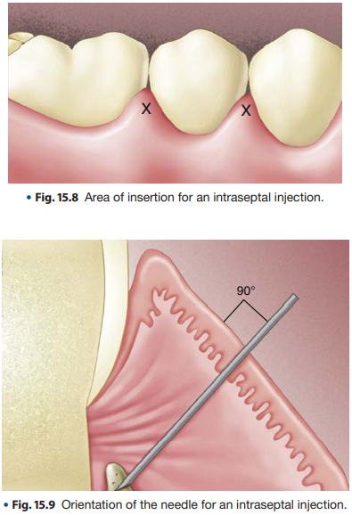
INTRASEPTÁLNÍ ANESTEZIE
aplikace 0,2 - 0,4 ml anestetika do interdentálního septa
délka anestézie cca 23 minut
výhoda: malý rozsah anestézie bez parestézii
nežádoucí účinky: lehčí otok dásně
Indikace:
anestézie molárů mandibuly
parodontologie (kyretáž parodontálních chobotů)
chirurgie dásně a alveolů
při kontraindikaci intraligamentózní anestézie
Kontraindikace:
zánět gingivy

Slide 13

Anestézie v oblasti maxily

Slide 14
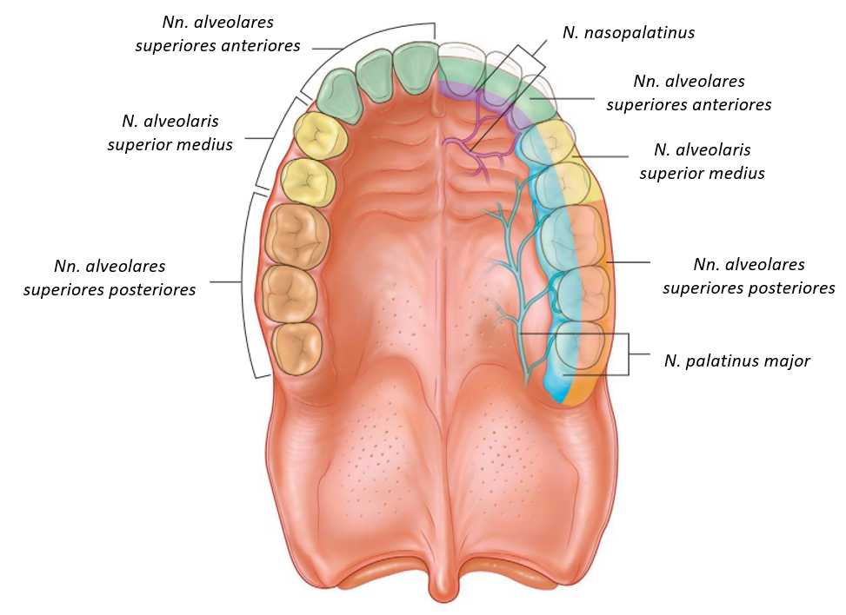
ZUBY
I₁, I₂, C – nn. alveolares superiores anteriores
P₁, P₂ – n. alveolaris superior medius
M₁-M₃ – nn. alveolares superiores posteriores
DÁSEŇ
1. Vestibulární strana
I₁, I₂, C – nn. alveolares superiores anteriores
P₁, P₂ – n. alveolaris superior medius
M₁-M₃ – nn. alveolares superiores posteriores
2. Palatinální strana
I₁, I₂, C – n. nasopalatinus
P₁, P₂, M₁-M₃ – n. palatinus major

Slide 15
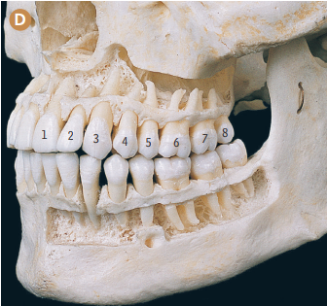
Anestézie řezáků a špičáků

Slide 16
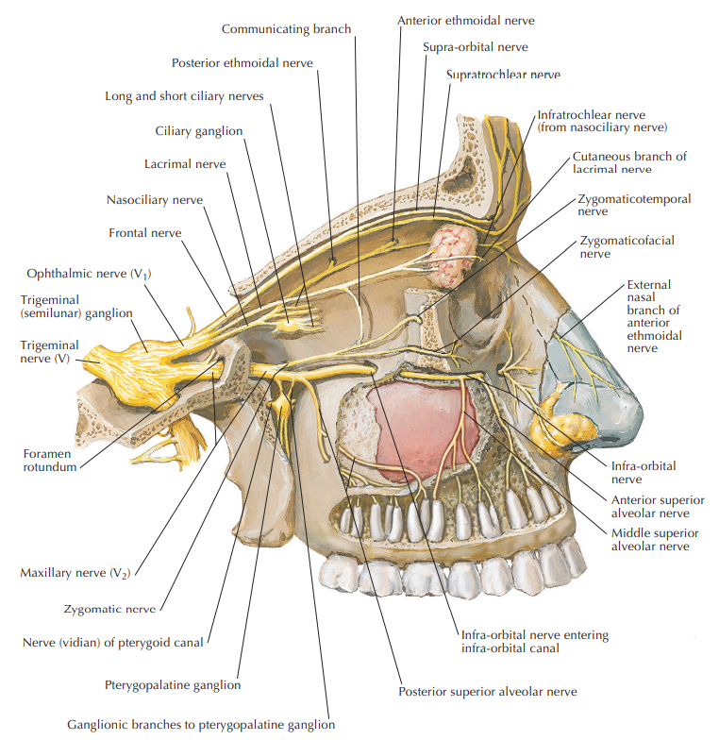
Nn. alveolares superiores anteriores
obvykle 2 až 3 větvičky z n. infraorbitalis
odstupují v průběhu canalis infraorbitalis
probíhají v kostních kanálcích ventrálně
od sinus maxillaris, někdy přímo pod sliznicí
po vstupu do alveolárního výběžku maxilly
anastomozují s ostatními nn. alveolares
superiores za vzniku plexus alveolaris superior
konečnými větvemi jsou rr. dentales superiores a rr. gingivales superiores
kromě somatosenzorické inervace horních řezáků, špičáků a přilehlé vestibulární gingivy zásobují ventrální část sliznice sinus maxillaris
CAVE: přenesené bolesti zubů při sinusitidě!

Slide 17
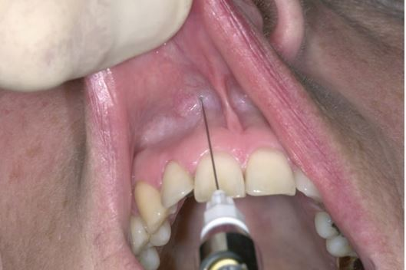
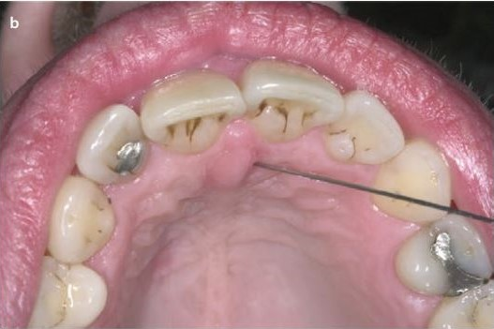
Menší zákroky (preparace kazů, endodoncie…)
INFILTRAČNÍ ANESTEZIE NN. ALVEOLARES SUPERIORES ANTERIORES
vpich nad apexem příslušného zubu z labiální / bukální strany
jehla orientována paralelně s osou zubu
otvor jehly obrácen ke kosti
aplikace malého množství anestetika supraperiostálně
bez nutnosti aspirace
INFILTRAČNÍ ANESTEZIE N. NASOPALATINUS
při atypické inervace 1. horního řezáku
vhodné před vlastním vpichem místo topicky znecitlivět
aplikace do oblasti papilla incisiva z laterální strany
otvor jehly obrácen ke kosti
aplikace malého množství anestetika (0,3 ml) supraperiostálně
aspirace nutná pro přítomnost vasa nasopalatina!

Slide 18
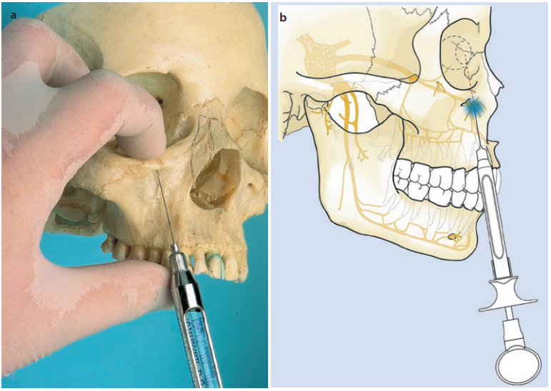
Větší zákroky (stomatochirurgie, implantologie…)
Potřeba většího rozsahu anestezie…
Regionální anestezie na foramen infraorbitale
znecitlivění celé inervační oblasti
nn. alveolares superiores anteriores

Slide 19
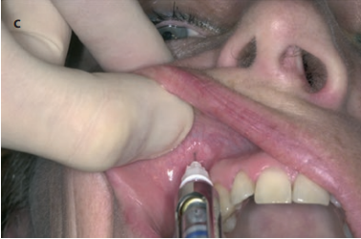
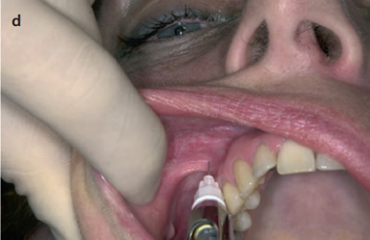
Technika anestezie n. infraorbitalis
1. EXTRAORÁLNÍ
transdermálně, málo používaná
2. INTRAORÁLNÍ
A. VPICH NAD 2. ŘEZÁKEM
kraniolaterálně směrem k ukazováku 2. ruky / ipsilaterální pupille
kontrola hrotu jehly prstem druhé ruky
hrot jehly zavést 0,5 cm od kaudálního okraje orbity
nutnost aspirace (vasa infraorbitalia)
množství anestetika cca 1,5 ml
B. VPICH NAD 1. PREMOLÁREM
vertikálním směrem paralelně s osou 1. premoláru
podmínky stejné jako v případe A.

Slide 20
Anestézie premolárů

Slide 21
N. alveolaris superior medius
variabilní, vytvořený ve 30% případů
obvykle 1 větvička z n. infraorbitalis
odstupuje v průběhu sulcus infraorbitalis
probíhá v kostním kanálku ventrolaterálně
od sinus maxillaris, někdy přímo pod sliznicí
po vstupu do alveolárního výběžku maxilly
anastomozuje s ostatními nn. alveolares
superiores za vzniku plexus alveolaris superior
konečnými větvemi jsou rr. dentales superiores a rr. gingivales superiores
kromě somatosenzorické inervace horních premolárů a přilehlé vestibulární gingivy zásobuje i ventrolaterální část sliznice sinus maxillaris, často i mesiobukální kořen M₁
CAVE: přenesené bolesti zubů při sinusitidě!

Slide 22
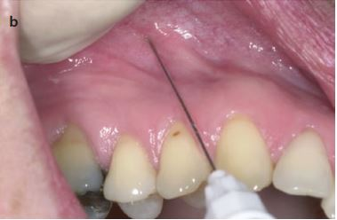
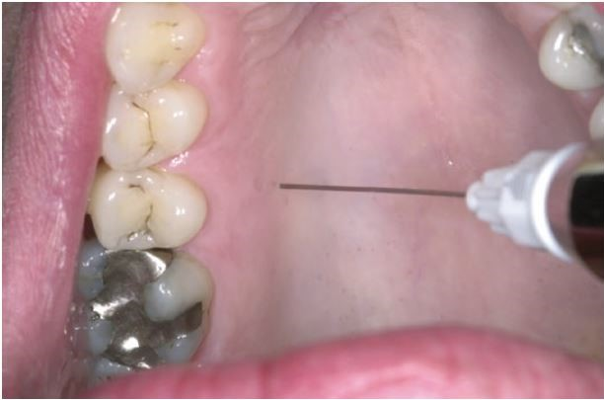
INFILTRAČNÍ ANESTEZIE N. ALVEOLARIS SUPERIOR MEDIUS
vpich nad apexem příslušného zubu z labiální / bukální strany
jehla orientována paralelně s osou zubu
vpich je třeba vést mediálním směrem pro konkávní tvar zdejšího
alveolárního výběžku, hloubka cca 5 mm supraapikálně
otvor jehly obrácen ke kosti
aplikace malého množství anestetika supraperiostálně
nutnost aspirace pro průběh a. facialis nad kořenem P₁
DOPLŇKOVÁ INFILTRAČNÍ PALATINÁLNÍ ANESTEZIE
indikace: anestezie P₁ s dvěma divergentními kořeny
vhodné před vlastním vpichem místo topicky znecitlivět
aplikace na rozhraní vertikální a horizontální kostní lamely
otvor jehly obrácen ke kosti
aplikace malého množství anestetika (0,25 ml) supraperiostálně
aspirace nutná pro přítomnost vasa palatina majora!

Slide 23
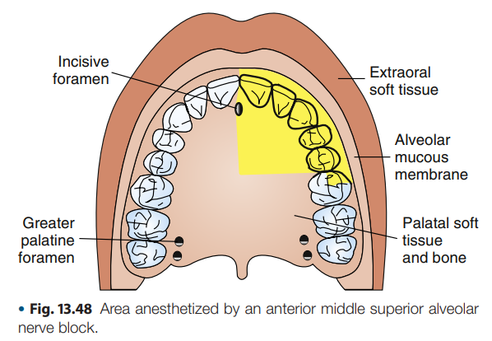
Anterior middle superior alveolar nerve block (AMSA nerve block)
technika kombinované anestézie maxilárních řezáků, špičáku a premolárů pomocí 1 vpichu
anestézie terminálních větví ASA a MSA (plexus dentalis superior)
Indikace:
ošetření 2 a více zubů najednou
parodontologie a chirurgie dásně a alveolů
kosmetické zákroky s posouzením „smile-line“
denzní lamina vestibularis
Kontraindikace:
abnormálně nízká patrová sliznice
intolerance delší aplikace anestetika (3 až 4 minuty)
zákroky delší 90 minut

Slide 24
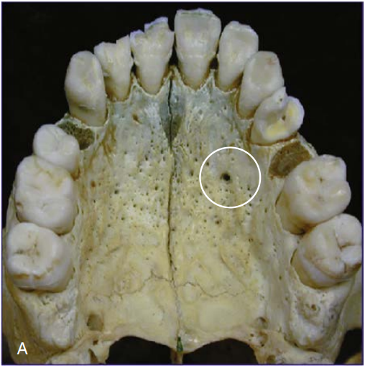
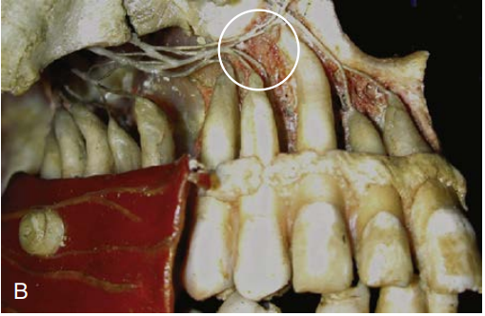
Anatomický podklad AMSA
tenká a porózní lamina oralis umožňující difuzi anestetika
k plexus dentalis superior (ASA + MSA)

Slide 25
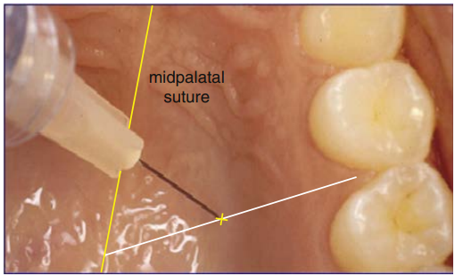
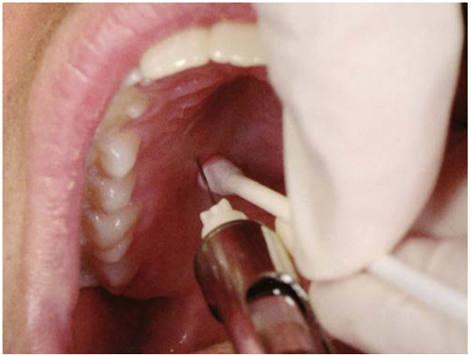
AMSA - technika
polovina vzdálenosti mezi raphe palati a okrajem gingivy
na čáře vedené mezi P₁ a P₂
hrot jehly směruje mediálně, osa jehly cca 45° vůči sliznici
kontakt jehly s kostí, nutnost aspirace
aplikace 1,4 až 1,8 ml anestetika pomalou rychlostí (0,5 ml/min.)
vazokonstriktor s nízkou koncentrací (> 1 : 50 000)
Výhody:
jednoduchá a bezpečná metoda
anestézie několika zubů v jedné aplikaci
eliminace dysestézii tváře
Nevýhody:
nutnost pomalé aplikace anestetika (ischémie)
někdy potřebná doplňková anestézie I₁ a I₂

Slide 26
Anestézie molárů

Slide 27
Nn. alveolares superiores posteriores
obvykle 2 až 4 větvičky z n. infraorbitalis
odstupují ve fossa pterygopalatina
vstupují do tuber maxillae skrze foramina alveolaria posteriora
probíhají v kostních kanálcích dorzolaterálně od sinus maxillaris, někdy přímo pod sliznicí
po vstupu do alveolárního výběžku maxilly
anastomozují s ostatními nn. alveolares
superiores za vzniku plexus alveolaris superior
konečnými větvemi jsou rr. dentales superiores
a rr. gingivales superiores
kromě somatosenzorické inervace horních molárů a přilehlé vestibulární gingivy zásobují větší část sliznice sinus maxillaris
CAVE: přenesené bolesti zubů při sinusitidě!

Slide 28
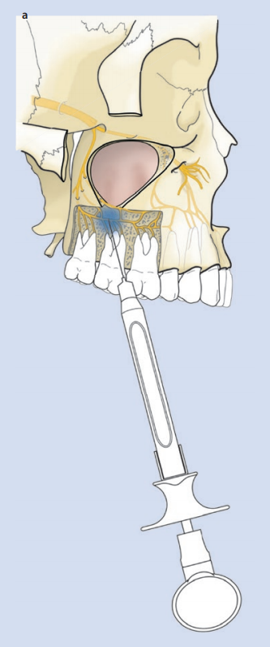
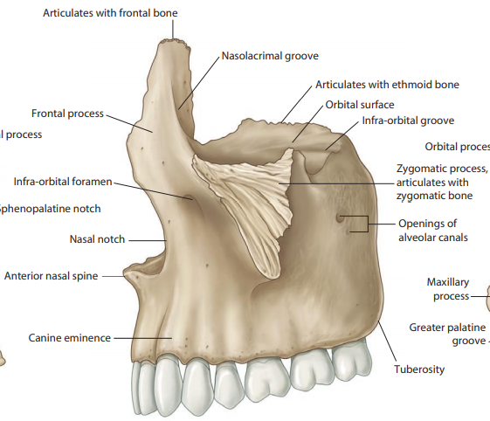
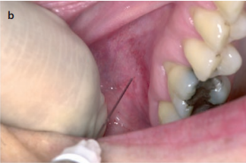
INFILTRAČNÍ ANESTEZIE NN. ALVEOLARES SUPERIORES POSTERIORES
vpich nad apexem příslušného zubu z bukální strany
jehla zaváděná pod úhlem, směruje dorzokraniálně
aplikace anestetika dorzálně a kraniálně od příslušných kořenů
otvor jehly obrácen ke kosti
aplikace anestetika supraperiostálně (1-1,5 ml)
Anestezie M₁ komplikována průběhem crista infrazygomatica (hutnější corticalis).
Potřeba aplikace anestetika za kostěnou hranu a kraniálněji.
Crista
infrazygomatica

Slide 29
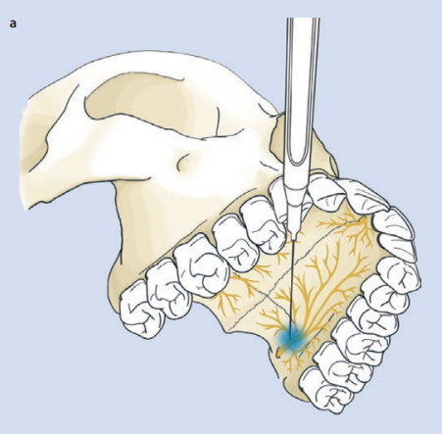
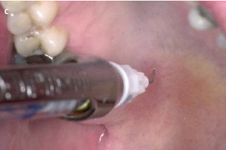
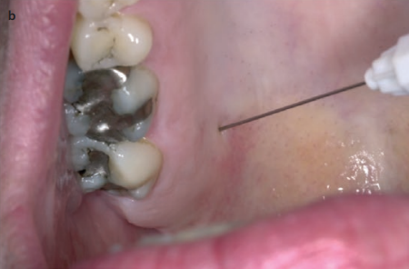
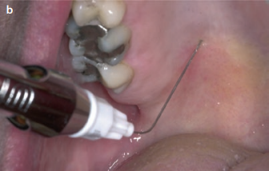
REGIONÁLNÍ ANESTEZIE N. PALATINUS MAJOR
kompletní blokáda → anestezie ipsilaterální poloviny tvrdého patra, palatinální gingivy po P₁
a eventuálně palatinálních kořenů molárů a premolárů
vhodná při zákrocích na M₂, M₃
foramen palatinum majus → 1 cm mediálně od M₂ - M₃ a 0,5 cm ventrálně
od hamulus pterygoideus
možnosti:
zavedení zahnuté jehly do canalis palatinus major dorzálním směrem pod úhlem 45°
rizikovější, možnost poranění nervově-cévních struktur
při krátkém kanálu difuze anestetika ke ganglion pterygopalatinum (diplopie)
nutnost aspirace
2) opich okolí foramen palatinum majus rovnou jehlou
bezpečnější, bolestivá
také nutnost aspirace

Slide 30
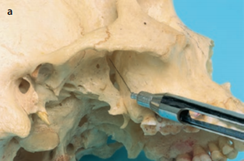
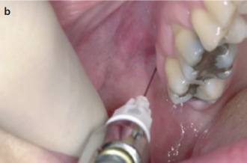
ANESTEZIE V OBLASTI TUBER MAXILLAE
1. ANESTEZIE NA NN. ALVEOLARES SUPERIORES POSTERIORES
regionální anestezie všech molárů (kromě mesiobukálního kořene M₁,
variabilně i palatinálních kořenů) a bukální gingivy molárů
jehlu zavádíme za crista infrazygomatica (distálně od M₂)
postupujeme supraperiostálně dorzomediálním směrem v neustálém kontaktu se zahnutou facies infratemporalis maxillae
hloubka vpichu alespoň 2 cm
nutnost aspirace pro přítomnost plexus pterygoideus
deponujeme 1,5 ml anestetika
riziko vzniku infratemporálního hematomu
2. ANESTEZIE NA N. MAXILLARIS
kmenová anestezie n. maxillaris ve fossa pterygopalatina
znecitlivění celé ipsilaterální poloviny maxilly včetně sliznice horního rtu
použití speciální zahnuté jehly (45°)
vpich distálně od M₃, postup supraperiostálně dorzomediálním směrem
hloubka vpichu cca 3,5 cm
nutnost aspirace
riziko vzniku infratemporálního hematomu

Slide 31
Anestézie v oblasti mandibuly

Slide 32
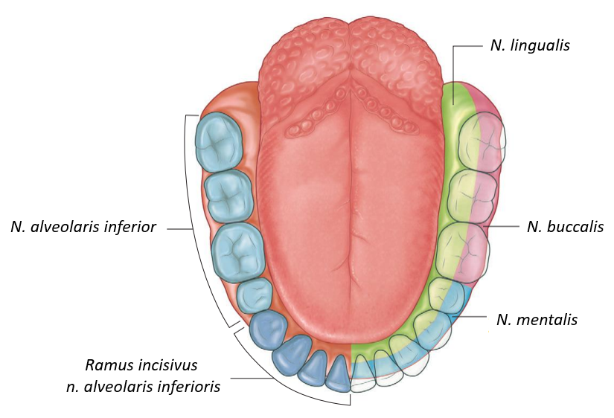
ZUBY
I₁, I₂, C, P₁ – ramus incisivus n. alveolaris inferioris
P₂, M₁-M₃ – n. alveolaris inferior
DÁSEŇ
1. Vestibulární strana
I₁, I₂, C, P₁, P₂ – n. mentalis
M₁-M₃ – n. buccalis
2. Linguální strana
I₁, I₂, C, P₁, P₂, M₁-M₃ – n. lingualis

Slide 33
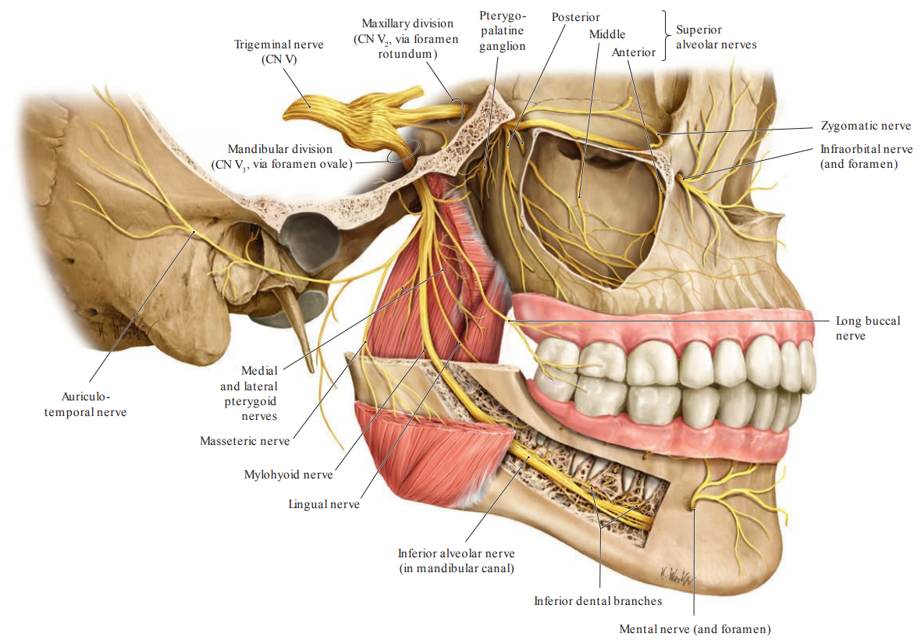

Slide 34
Anestézie řezáků, špičáků a molárů

Slide 35
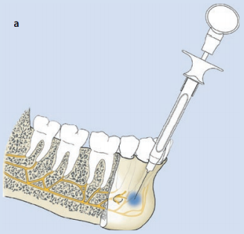
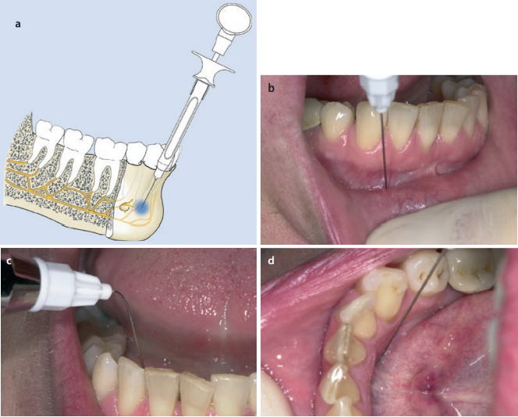
v oblasti dolních řezáků a špičáků je plně dostačující
infiltrační anestezie z vestibulární strany, protože
corticalis zde umožňuje difuzi anestetika k plexus
dentalis inferior
technika stejná jako při anestezii horní čelisti
doplňková anestezie z linguální strany se uplatní
při širší vestibulární corticalis nebo při atypické
inervaci I₁ cestou n. mylohyoideus
CAVE: vestibulární infiltrační anestezie I₂ často bolestivá
pro odstup musculus mentalis

Slide 36
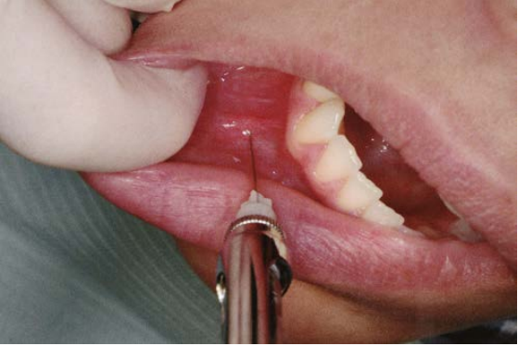
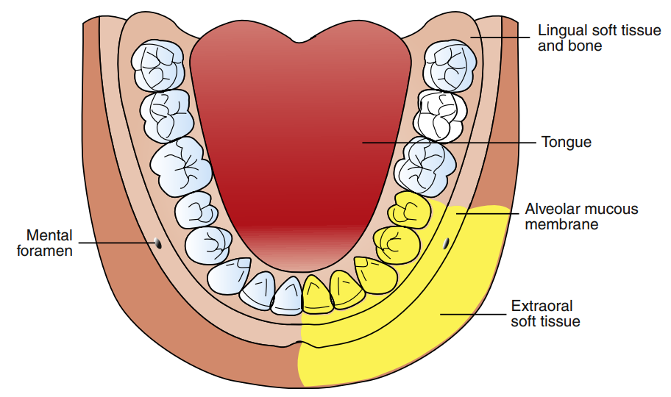
Anestézie r. incisivus
anestézie I₁-I₂, C, P₁-P₂ a přilehlé vestibulární dásně
vpich jehly ve fornix vestibuli inferior mezi C a P₁
osa jehly směruje k foramen mentale
hloubka vpichu asi 5-6 mm do kontaktu s kostí
aspirace, aplikace cca 0,9 ml anestetika
v průběhu aplikace vyvíjet tlak prstem vůči foramen mentale

Slide 37
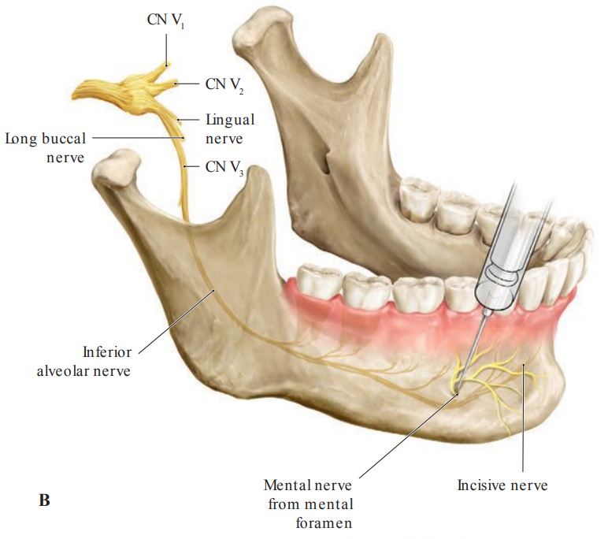
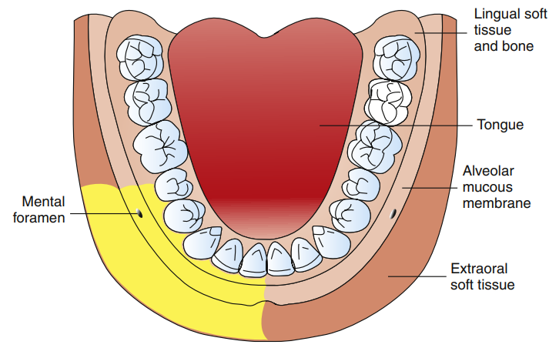
Anestézie n. mentalis
doplňková anestézie vestibulární dásně I₁-I₂, C, P₁-P₂
vpich jehly ve fornix vestibuli inferior mezi C a P₁
osa jehly směruje k foramen mentale
hloubka vpichu asi 5-6 mm, není nutný kontakt s kostí
aspirace, aplikace cca 0,6 ml anestetika

Slide 38
Anestézie molárů

Slide 39
U dospělých lidí je corticalis v oblasti premolárů a molárů široká
a neumožňuje difuzi anestetika k plexus alveolaris inferior.
Nutno použít regionální (n. alveolaris inferior)
nebo kmenovou anestezii (n. mandibularis).

Slide 40
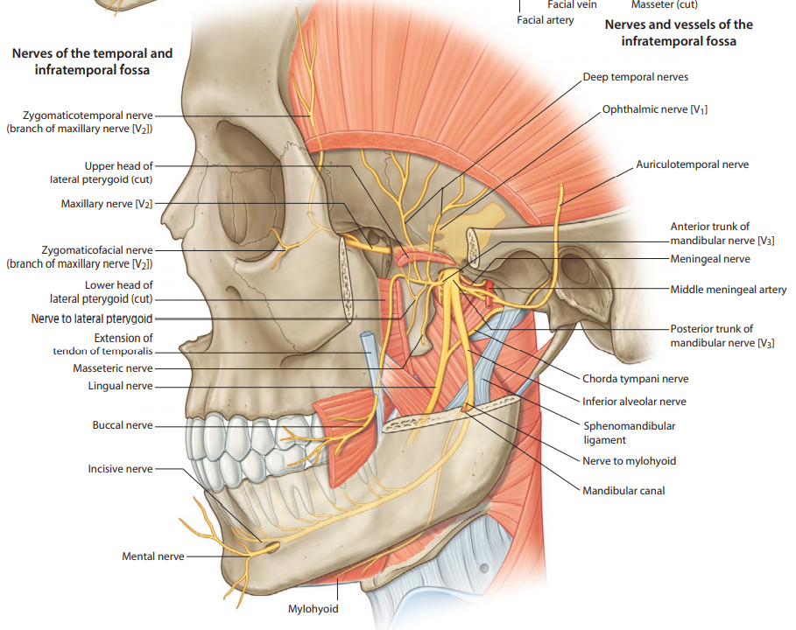
N. mandibularis
3. větev nervus trigeminus
v lebce přijímá radix motoria n. trigemini
smíšený nerv, branchiomotoricky inervuje žvýkací svaly, m. mylohyoideus a
venter anterior m. digastrici
vystupuje ve fossa infratemporalis přes
foramen ovale, záhy se dělí na konečné větve
N. alveolaris inferior
silná větev z n. mandibularis
ve spatium pterygomandibulare vydává
n. mylohyoideus
vstupuje do canalis mandibulae, vytváří
plexus dentalis inferior
konečnou větví je n. mentalis vystupující
ve foramen mentale
somatosenzoricky inervuje všechny zuby dolní čelisti s variací pro I₁ přes n. mylohyoideus
a poslední moláry přes samostatné větvičky
z pterygomandibulárního prostoru

Slide 41


Topografie n. alveolaris inferior
probíhá v spatium pterygomandibulare mezi musculus pterygoideus medialis a ramus mandibulae
1 cm dorzolaterálně od nervus lingualis, laterálně ho kříží arteria maxillaris
v půlce výšky ramus mandibulae vstupuje do foramen mandibulae společně s vasa alveolaria inferiora

Slide 42


Orální přístup do spatium pterygomandibulare
Plica pterygomandibularis (podklad raphe pterygomandibularis)
Místo vedení vpichu při anestezii n. alveolaris inferior / n. mandibularis

Slide 43




Slide 44

Variabilita průběhu n. alveolaris inferior

Slide 45


Atypické inervace mandibulárních zubů
inervace M₃ větvičkou z nervus buccalis (1)
inervace M₃ samostatní větvičkou z nervus alveolaris inferior (2)
inervace I₁ nebo I₂ větvičkou z nervus mylohyoideus (5)

Slide 46


Anestézie n. alveolaris inferior

Slide 47


Anestézie n. alveolaris inferior

Slide 48

Anestézie n. alveolaris inferior

Slide 49

PŘÍMÁ METODA ANESTEZIE NA FORAMEN MANDIBULAE
regionální anestezie na n. alveolaris inferior
ukazovák levé ruky spočívá na žvýkacích plochách molárů,
špička prstu přitlačí sliznici k linea obliqua
jehla se zavádí horizontálně od kontralaterálních premolárů 1 cm
nad okluzní rovinu dolní M₃ laterálně od plica pteryromandibularis
hloubka vpichu 20-25 mm do kontaktu s kostí
poté aspirace a vpravení anestetika k foramen mandibulae (1,5 ml)
pak možno jehlu povytáhnout o 1 cm, aspirovat a vpravit zbytek
anestetika - anestezie n. lingualis a n. buccalis (0,2 ml)
Větší riziko vpravení anestetika do m. pterygoideus medialis
s bolestivým trismem!

Slide 50

NEPŘÍMÁ METODA ANESTEZIE NA FORAMEN MANDIBULAE
regionální anestezie na n. alveolaris inferior
místo vpichu vyhledáme stejně jako u přímé metody
jehla se ale zavádí od kontralaterálních řezáků
po dosažení kosti přesuneme aplikátor nad okluzní plochu
ipsilaterálních molárů a postupujeme podél kosti
po ztracení kontaktu s kostí přesuneme aplikátor do původní
polohy, jehlu opět zasuneme, aspirujeme a deponujeme (1,5 ml)
pak možno jehlu povytáhnout o 1 cm, aspirovat a vpravit zbytek
anestetika - anestezie n. lingualis a n. buccalis (0,2 ml)
Vhodnější pro začátečníky.
Menší riziko poranění m. pterygoideus medialis.
Méně používaná.

Slide 51



Slide 52


VAZIRANI-AKINOSI TECHNIKA
kombinována regionální anestezie n. lingualis
a n. alveolaris inferior při zavřených ústech
longitudinální osa jehly orientována ve směru přímky mezi krčky horního C a M₂
hloubka vpichu cca 3 cm
nutnost aspirace (větve a. maxillaris)

Slide 53


Slide 54


Slide 55


Anestézie n. buccalis
doplňková anestézie vestibulární dásně molárů
vpich jehly bukálně a distálně od posledního moláru
osa jehly orientovaná dle alveolárního výběžku
hloubka vpichu asi 2-4 mm
aspirace, aplikace cca 0,3 ml anestetika

Slide 56


Slide 57


GOW-GATES TECHNIKA ANESTEZIE NA N. MANDIBULARIS
kmenová anestezie na n. mandibularis, úspěšnost cca 95%
vpich veden na úrovni okluzní plochy horního M₂
jehla směruje k meatus acusticus externus
hloubka vpichu 25-27 mm, dokud hrot nenarazí na okraj
collum mandibulae
nutnost aspirace (větve a. maxillaris)
deponování cca 1,8 ml anestetika, ev. přidání dalších 1,2 ml

Slide 58


Slide 59



Slide 60
Literatura použitá při tvorbě přednášky (včetně obrázků):
BAART, J. A., H. S. BRAND, et al. Local Anaesthesia in Dentistry. Second Edition. Springer, 2017. ISBN 978-3-319-43704-0.
MALAMED, S. F. et al. Handbook of Local Anesthesia. 7th Edition. Elsevier, 2020. ISBN 978-0-323-58207-0.
BAKER, E. W., M. SCHUENKE, E. SCHULTE, U. SCHUMACHER, et al. Anatomy for Dental Medicine. Second Edition. Thieme Medical Publishers, 2015. ISBN 978-1-62623-085-9.
HOMBACH-KLONISCH, S., T. KLONISCH and J. PEELER. Sobotta: Clinical Atlas of Human Anatomy. Munich, Germany: Elsevier Science, 2019, 680 s. ISBN 978-0-7020-5273-6.
STANDRING, S, et al. Gray's Anatomy: The Anatomical Basis of Clinical Practice. 41st. Philadelphia: Elsevier, 2016, 1562 s. ISBN 978-0-7020-5230-9.
DRAKE, R. L., A. WAYNE VOGL and A. W. M. MITCHELL. Gray's Anatomy for Students. 4th. Philadelphia: Elsevier, 2020. ISBN 978-0-323-39304-1.
DRAKE, R. L., A. WAYNE VOGL, A. W. M. MITCHELL, R. M. TIBBITTS and P. E. RICHARDSON. Gray's Atlas of Anatomy. 2. Philadelphia: Churchill Livingstone, 2015,
648 s. ISBN 978-1-4557-4802-0.
NETTER, F. H. Atlas of Human Anatomy. 6. Philadelphia: Saunders, 2014, 624 s. ISBN 978-1-4557-0418-7.
ELLIS, H. and V. MAHADEVAN. Clinical anatomy: applied anatomy for students and junior doctors. Fourteenth edition. Hoboken, USA: Wiley-Blackwell, 2019.
ISBN 978-111-9325-536.
GOSLING, J. A., P. F. HARRIS, J. R. HUMPHERSON, I. WHITMORE, P. L. T. WILLAN et al. Human Anatomy, Color Atlas and Textbook. 6. Philadelphia: Elsevier,
2017, 456 s. ISBN 978-0-7234-3827-4.
ČIHÁK, Radomír. Anatomie 3. Třetí, upravené a doplněné vydání. Praha: Grada, 2016, 832 s. ISBN 978-802-4756-363.
LEMEŽ, L., M. DOKLÁDAL, J. HLADÍKOVÁ, P. LISONĚK a T. REMIŠ. Topografická anatomie pro stomatology: učebnice pro lékařské fakulty. 2. vydání. Praha: Aviceum, 1985.
ITOH, Katsuhiro. The Distribution of Nerves in Human Deciduous and Permanent Teeth. Archivum histologicum japonicum. 1976, 39(5), 379-399. ISSN 0004-0681.
DOI:10.1679/aohc1950.39.379
RODELLA, L. F., B. BUFFOLI, M. LABANCA and R. REZZANI. A review of the mandibular and maxillary nerve supplies and their clinical relevance. Archives of Oral Biology.
2012, 57(4), 323-334. ISSN 0003-9969. DOI:10.1016/j.archoralbio.2011.09.007
STEIN, P., J. BRUECKNER and M. MILLINER. Sensory innervation of mandibular teeth by the nerve to the mylohyoid: Implications in local anesthesia. Clinical Anatomy.
2007, 20(6), 591-595. ISSN 0897-3806. DOI:10.1002/ca.20479

